Slide 1

Segmentazione a Soglia e Segmentazione
Marker Controlled Watershed applicate alla Diagnosi
dei Tumori del Polmone
IMAGE PROCESSING
Salvatore Trisciuoglio Simone Carmine Ciavarella

Slide 2
Introduzione Progetto
Scopo
Analizzare risonanze magnetiche effettuate sui polmoni con lo scopo di individuare i tumori tramite l’utilizzo di tecniche di image processing
Tecniche Utilizzate
le tecniche scelte sono: threshold segmentation e marker controlled WATERSHED segmentation

Slide 3
Dataset utilizzato
Divisa in Training e Labels.
Ogni risonanza, ad una specifica coordinata nello spazio, presenta un tumore
63 file di risonanza magnetica osservabili tramite le tre assi
È stata impiegata una collezione di dati (.nii.gz):

Slide 4

Import Automatizzato
Da ogni file contenente etichetta di verità è stata estratta la coordinata che corrisponde alla massima estensione tumorale
È stata ricercata la coordinata, trovata al punto precedente, nel file della risonanza magnetica rappresentante i polmoni
Si avrà a disposizione una folder structure che raccoglierà ogni campione (inputImage + label) in una cartella e li fornirà agli algoritmi di Threshold Segmentation e Marker Controlled Watershed Segmentation. Questi ultimi salveranno coerentemente i risultati
Notes:
Helpers.m search_max_region_in_label

Slide 5
Operazioni Morfologiche
Apertura (Opening)
Definizione: Un'erosione seguita da una dilatazione.
Scopo: Rimuovere piccoli oggetti e rumore senza modificare troppo le forme più grandi.
Apertura per Ricostruzione (Opening by Reconstruction)
Definizione: Un'erosione seguita da una ricostruzione morfologica con l'immagine originale.
Scopo: Preservare meglio le strutture originali rispetto all'apertura tradizionale.
Chiusura (Closing)
Definizione: Una dilatazione seguita da un'erosione.
Scopo: Riempire piccoli buchi e collegare stretti spazi tra gli oggetti.
Chiusura per Ricostruzione (Closing by Reconstruction)
Definizione: Una dilatazione seguita da una ricostruzione morfologica con l'immagine originale.
Scopo: Preservare meglio le strutture originali rispetto alla chiusura tradizionale.
Apertura-Chiusura (Opening-Closing)
Sequenza: Esecuzione dell'apertura seguita dalla chiusura.
Scopo: Rimuovere rumore e piccole strutture, e riempire piccoli buchi, senza modificare significativamente le forme più grandi
Apertura-Chiusura per Ricostruzione (Opening-Closing by Reconstruction)
Sequenza: Esecuzione dell'apertura per ricostruzione seguita dalla chiusura per ricostruzione.
Scopo: Rimuovere rumore e piccole strutture, e riempire piccoli buchi, preservando al massimo le caratteristiche delle forme originali.
Notes:
Effetti:
Apertura –> Le piccole strutture e il rumore vengono rimossi, mentre - gli oggetti più grandi possono essere leggermente ridotti in dimensione -.
Chiusura -> Le piccole lacune e i piccoli spazi tra gli oggetti vengono riempiti, mentre - le strutture più grandi possono essere leggermente ingrandite -.
Apertura-Chiusura -> La combinazione di apertura e chiusura rimuove piccole strutture e rumore, e riempie piccoli buchi, mantenendo una migliore rappresentazione delle strutture più grandi rispetto a fare solo una delle operazioni.
Apertura per Ricostruzione -> Le piccole strutture e il rumore vengono rimossi, ma le forme più grandi rimangono intatte, senza essere ridotte in dimensione.
Chiusura per Ricostruzione -> Le piccole lacune e i piccoli spazi vengono riempiti, ma le forme più grandi rimangono intatte, senza essere ingrandite.
Apertura-Chiusura per Ricostruzione -> Le piccole strutture e il rumore vengono rimossi, e i piccoli buchi vengono riempiti, senza modificare significativamente le dimensioni o la forma delle strutture più grandi.

Slide 6
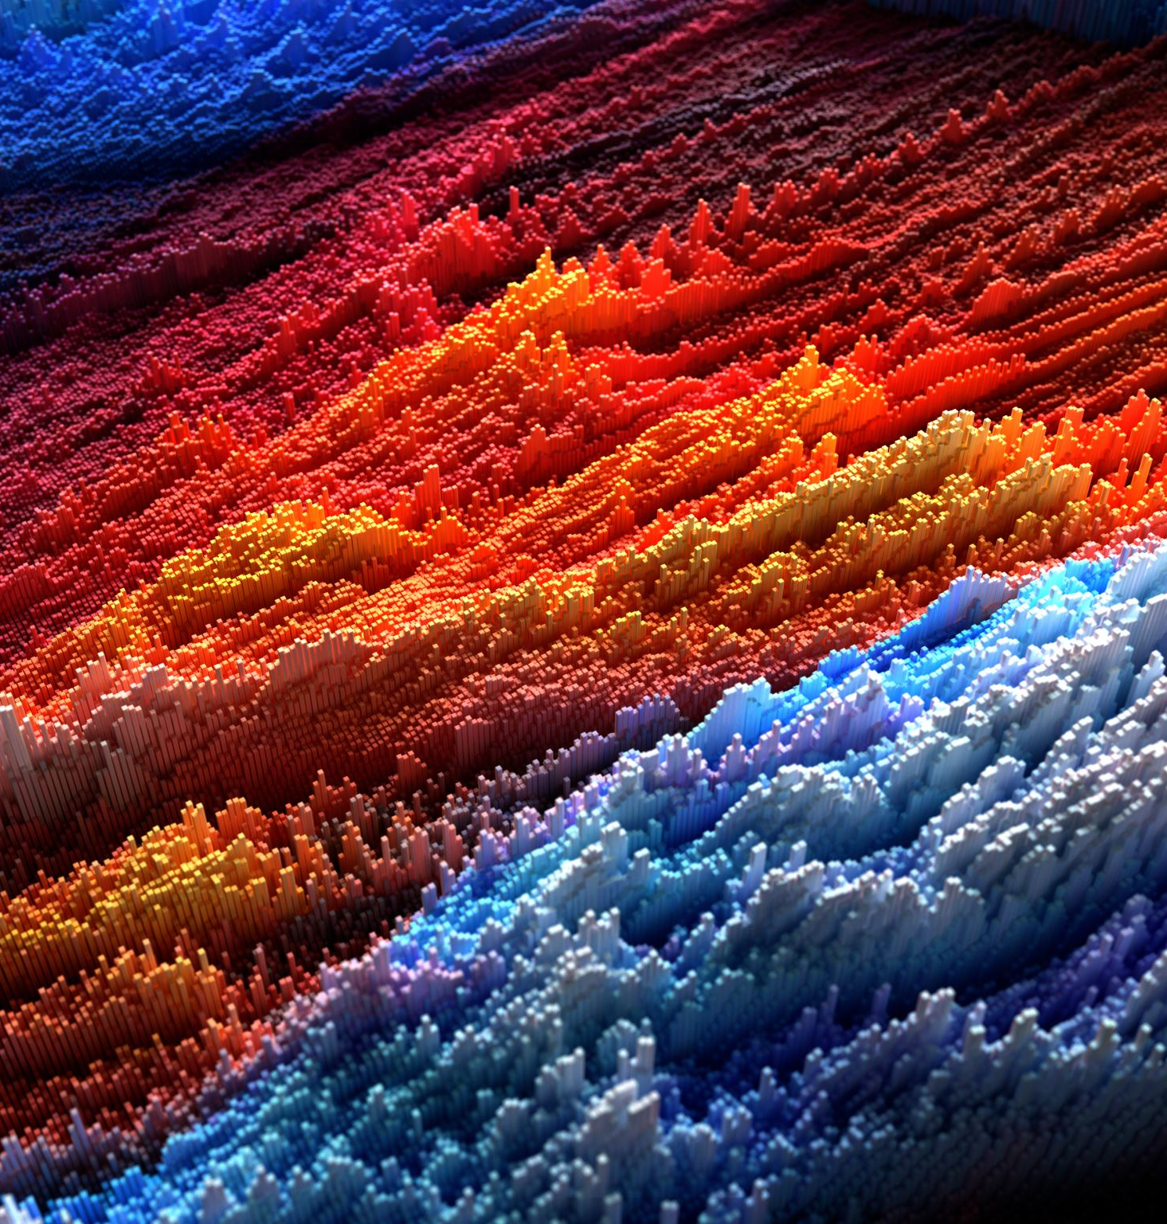
Segmentazione
È il processo di partizione di un'immagine in regioni significative. L’ immagine digitale viene suddivisa in insiemi di pixel. Lo scopo della segmentazione è semplificare e/o cambiare la rappresentazione delle immagini in qualcosa che è più significativo e facile da analizzare.
La segmentazione è il processo con il quale si classificano i pixel dell'immagine che hanno caratteristiche comuni, pertanto ciascun pixel in una regione è simile agli altri della stessa regione per una qualche proprietà o caratteristica (colore, intensità o texture).

Slide 7
Threshold Segmentation
La segmentazione a soglia trasforma un'immagine in scala di grigi in un'immagine binaria, dove i pixel sono assegnati a due categorie:
Foreground (primo piano): pixel la cui intensità è superiore al valore soglia.
Background (sfondo): pixel la cui intensità è inferiore o uguale al valore soglia.
I suoi step sono i seguenti:
Converte l’immagine in Scala di Grigi
Determinazione del Valore Soglia
Binarizza l’immagine applicando il valore soglia

Slide 8
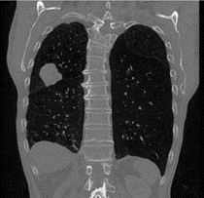


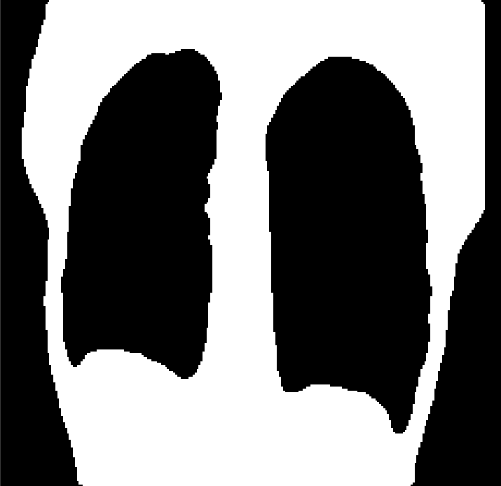
Threshold Segmentation (Applicazione)
Per applicare al meglio la segmentazione a soglia bisogna seguire determinate fasi:
Preparazione dell’immagine (resize, imerode, medfilt, conversione in scala di grigi)
Segmentazione (calcolo del valore soglia, Otsu)
Area Opening: per rimuovere da un'immagine binaria tutti i componenti connessi entro uno specificato numero di pixel. Nel nostro caso utilizzeremo l’Area Opening per rimuovere il tumore dall’immagine
Sottrazione dell’immagine: sottraendo l’immagine senza tumore all’immagine segmentata otteniamo un’immagine contenente il solo tumore
Immagine di input
Tumore rilevato
Immagine segmentata
Immagine con tumore sottratto
Notes:
1: resize, conversione in scala di grigi, imerode (con una struttura a diamante) e medfilt
il codice medfilt2(erodedImage, [5, 5]) applica un filtro mediano con una finestra 5x5 all'immagine erodedImage per ottenere una versione filtrata che ha meno rumore, pur preservando i dettagli importanti dell'immagine.
2: selezione manuale o automatica, automatica con otzu, Il metodo Otsu è un metodo di sogliatura automatica. L'algoritmo presume che nell'immagine da sogliare siano presenti due sole classi e quindi calcola la soglia ottima per separare queste due classi minimizzando la varianza intra classe.
3: Applicazione del valore soglia
4: Area Opening: per rimuovere da un'immagine binaria tutti i componenti connessi entro uno specificato numero di pixel. Nel nostro caso utilizzeremo l’Area Opening per rimuovere il tumore dall’immagine
5: Sottrazione dell’immagine: Sottraendo l’immagine senza tumore all’immagine segmentata otteniamo un’immagine contenente il solo tumore

Slide 9


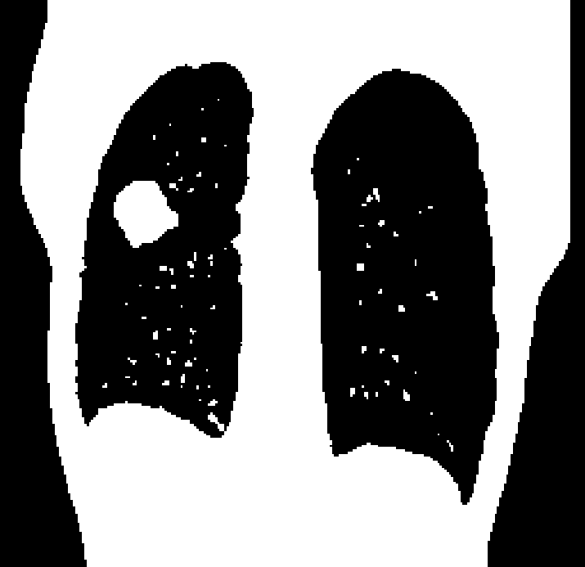

Threshold Segmentation (Calcolo Perimetro e Area)
≠
Per calcolare l’area e il perimetro in modo più preciso nella segmentazione a soglia si è scelto di procedere nel seguente modo:
• Calcolo dei centroidi delle regioni contenute nelle occorrenze rilevate (ottenute da manipolazioni precedenti derivanti dalla segmentazione a soglia).
• Estrapolo le regioni a partire dall’input image, opportunamente binarizzata, e dai centroidi precedentemente calcolati (che essendo stata sottoposta a minori manipolazioni conserverà meglio i dati su area e perimetro).
• Calcolo le regionprops dall’input image: se i dati di Area e Perimetro non sono superiori ad una certa soglia verranno considerati corretti, altrimenti verranno calcolate le regionprops di occorrenze rilevate.
Con l’utilizzo di input image possono essere erroneamente considerate aree ben più estese a causa di tumori a contatto con la parete del polmone. A questo scopo è stata introdotta la soglia massima (regionProps.Area > 600 || regionProps.Perimeter > 250)
Risultato sottrazione
Etichetta di verità
≈
(resize)
Immagine di input binarizzata
Regione esportata a partire da immagine binarizzata tramite individuazione centroide

Slide 10
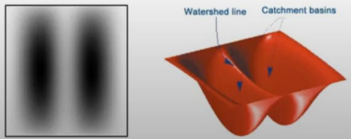
Marker Controlled Watershed Segmentation (Introduzione)
La segmentazione watershed è una tecnica di elaborazione delle immagini utilizzata per segmentare un'immagine in regioni basate sulla topologia dei suoi livelli di grigio (i pixel chiari sono alti e i pixel scuri sono bassi).
Il nome watershed (spartiacque) deriva dall'analogia con il processo di separazione delle aree drenate da diverse sorgenti d'acqua. Avremo bacini idrografici (catchment basins) e linee di cresta spartiacque (watershed ridge lines).

Slide 11
Marker Controlled Watershed Segmentation (Processo)
Immagine in Scala di Grigi
Utilizzo di tecniche morfologiche
Calcolo della grandezza del gradiente (gradient magnitude)
Inondazione da Punti di Minima
Espansione delle Regioni Inondate
Creazione delle Watershed Ridge Lines
Assegnazione delle Etichette tramite watershed function

Slide 12
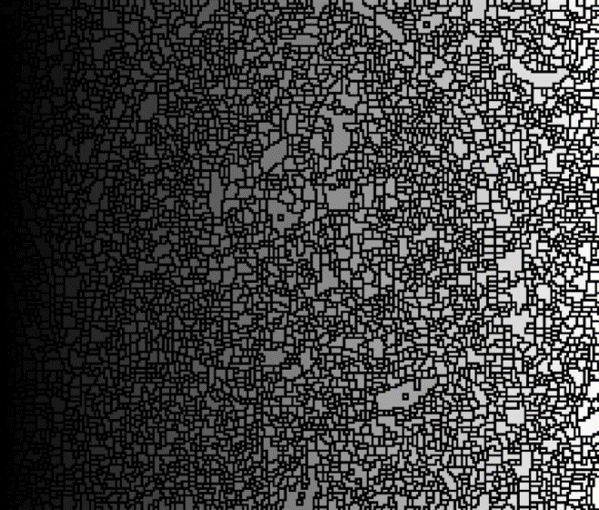
Marker Controlled Watershed Segmentation (Marcatori)
L'approccio marker controlled introduce dei marcatori per migliorare la segmentazione e superare problemi come l'oversegmentation o l'undersegmentation.
L’oversegmentation avviene perché ogni minimo locale, anche se piccolo e insignificante, forma il suo bacino idrografico → Migliorare il pre-processing
I marcatori interni sono pixel o regioni che si sa con certezza appartenere agli oggetti di interesse
I marcatori esterni sono pixel o regioni che si sa con certezza appartenere allo sfondo dell'immagine
Vantaggi dell'Approccio Marker-Controlled:
✓ Maggiore Precisione: I marcatori aiutano a ottenere una segmentazione più accurata
✓ Riduzione dell'Oversgementation: Limita il numero di segmenti non desiderati
✓ Flessibilità: Permette di adattare la segmentazione a specifiche caratteristiche dell'immagine

Slide 13
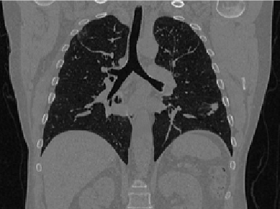
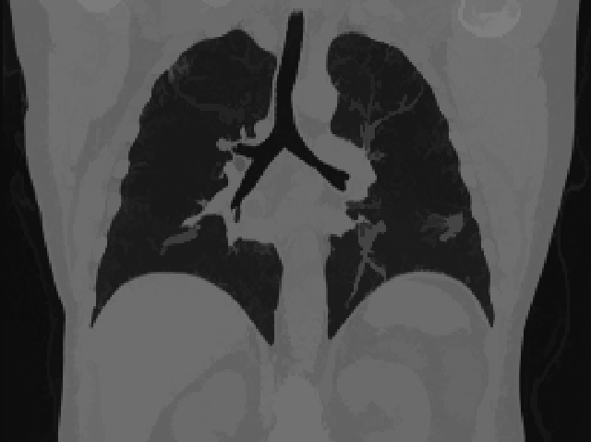
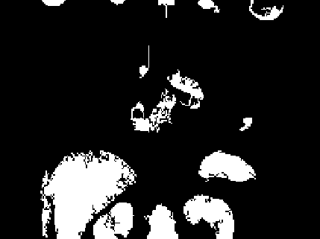
Marker Controlled Watershed Segmentation (Applicazione, 1)
1. Input Image
2. Preparazione dell’immagine
(open-closing by reconstruction)
3. Individuazione regioni di massima
(imregionalmax – foreground markers, fgm)
Notes:
Immagine 1: input image
Immagine 2: individuazione delle regioni di massima
Immagine 3: applicazione della chiusura morfologica

Slide 14

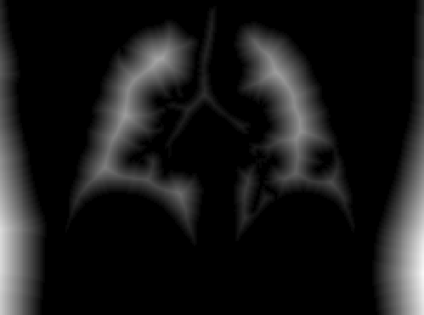
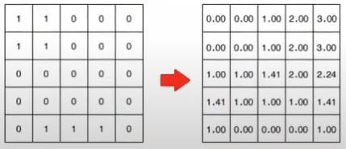
Marker Controlled Watershed Segmentation (Applicazione, 2)
4. Applicazione della chiusura morfologica a fgm per il riempimento dei buchi
(imclose)
5. Applicazione trasformata della distanza
(bwdist)
Per ogni pixel con valore 0, il valore sarà rimpiazzato dalla minima distanza di quest’ultimo da un pixel con un valore 1, e per ogni pixel con valore 1 il valore sarà rimpiazzato da 0
Notes:
Immagine: trasformata della distanza sulle regioni di massima

Slide 15
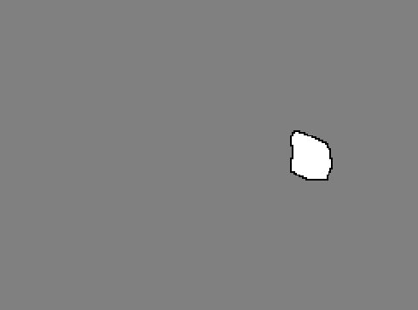
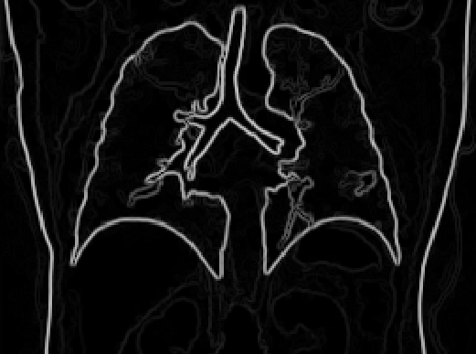
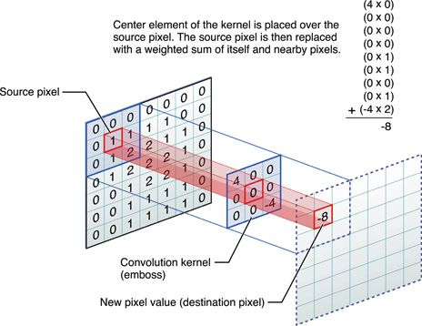
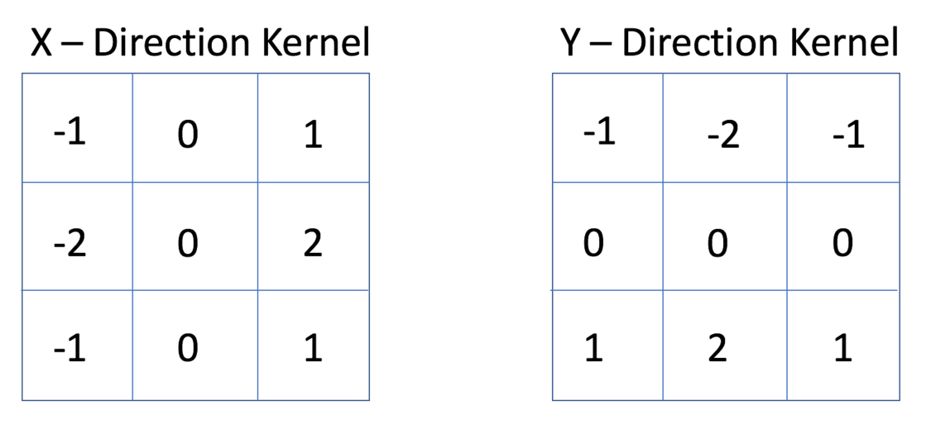

Marker Controlled Watershed Segmentation (Applicazione, 3)
6. Applicazione funzione watershed alla trasformata della distanza per trovare le linee di cresta
(Watershed - la linea di cresta contornerà il tumore venendo tracciata sul polmone)
Le watershed ridge lines rappresentano le linee di demarcazione tra bacini idrografici adiacenti, ovvero i confini tra diverse regioni
7. Calcolo del gradiente
(Sobel)
Notes:
Immagine: trasformata della distanza sulle regioni di massima

Slide 16
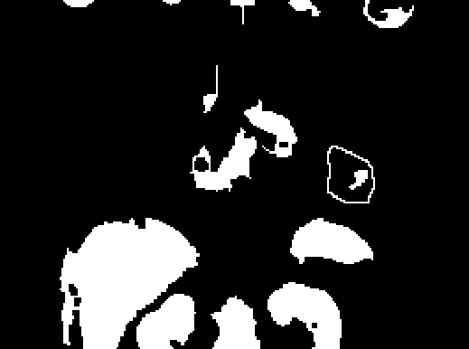
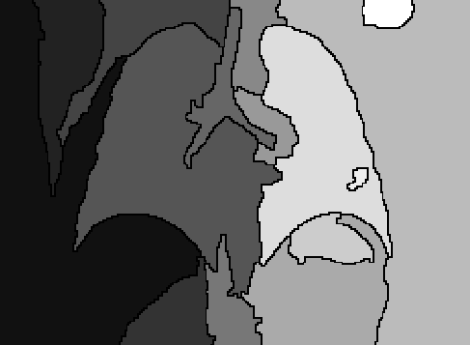
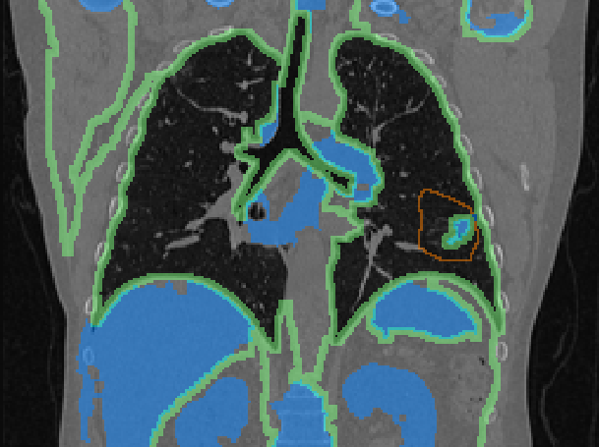
Marker Controlled Watershed Segmentation (Applicazione, 4)
7. Applicazione funzione watershed alla gradient magnitude impostando le regioni di minima sulla maschera (bgm | fgm) per migliorare le performance
maschera = bgm | fgm3;
gmag2 = imimposemin(gradient_magnitude, maschera);
L = watershed(gmag2);
maschera
L
RidgeLines L==0
Foreground markers
Background markers
Input image in overlay con elementi di interesse:
Notes:
Immagine: trasformata della distanza sulle regioni di massima

Slide 17

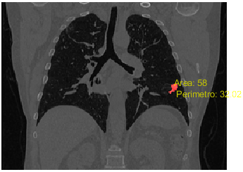
Marker Controlled Watershed Segmentation (Perimetro e Area)
1) Individuazione dei tumori: per il calcolo di area e perimetro si è resa necessaria l’individuazione automatica dei tumori tra tutte le labels
bgm_filled = imfill(bgm, 'holes’); % Riempimento bgm
bgm_filled_AND_fgm3 = bgm_filled & fgm3; %logical and
2) Vengono utilizzate le regionprops di bgm_filled_AND_fgm3 per trovare: Aree, Perimetri e Centroidi.
3) Si calcolano le regionprops della regione individuata dal centroide, trovato al punto precedente, su L (risultato dell’ultima watershed). Se l’area risulta troppo estesa significa che sono stati selezionati i polmoni (a causa di un centroide non contenuto nel tumore stesso). In quest’ultimo caso si usano Area e Perimetro calcolati al punto 2 (meno precisi a causa delle operazioni morfologiche, ad esempio la chiusura effettuata su fgm).
4) Per accorpare le varie occorrenze si esegue l’or logico di ogni regione rilevata con una matrice false
Notes:
Immagine: trasformata della distanza sulle regioni di massima

Slide 18

Matrice di confusione
Per la valutazione è stata utilizzata la matrice di confusione in cui si definiscono:
TP – True Positive
TN – True Negative
FP – False Positive
FN – False Negative

Slide 19
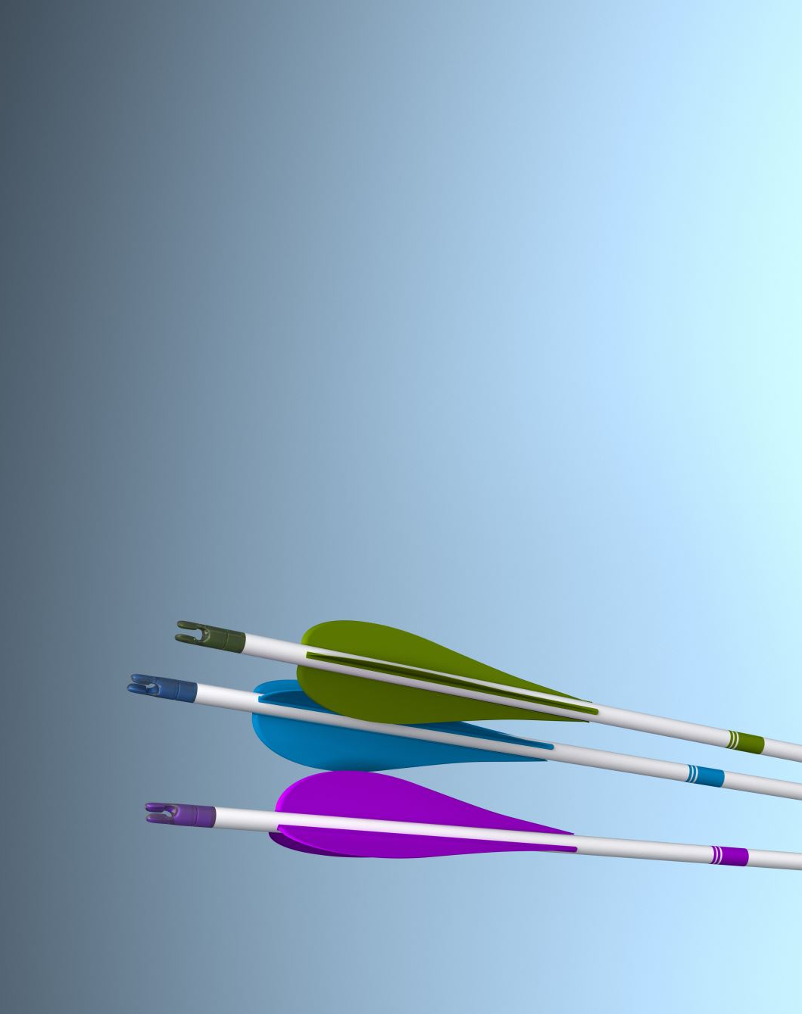

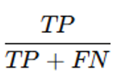

Metriche Di Valutazione
ACC (Accuracy)
TPR (True Positive Rate)
TNR (True Negative Rate)
Notes:
Accuracy: Numero di pixel valutati correttamente diviso il numero totali dei pixel
Sensitivity (true positive rate): è la probabilità di un risultato positivo del test, condizionata al fatto che sia veramente positivo.
Specificity (true negative rate): è la probabilità di un risultato negativo del test, condizionata al fatto che sia veramente negativo.

Slide 20
Valutazione automatizzata
Per ogni MRI vengono caricate tutte le immagini dei risultati sia della Threshold che della Marker Controlled Watershed Segmentation e le relative etichette di verità
Utilizzando le immagini dei risultati delle segmentazioni e la relativa etichetta di verità viene quindi calcolata la matrice di confusione
Quando tutte le immagini sono state elaborate vengono calcolate le metriche (ACC, TPR e TNR) basate sulla matrice di confusione
I risultati vengono stampati in console

Slide 21
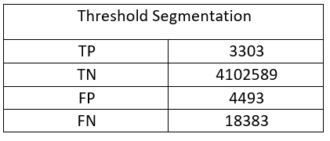
Parametri utilizzati
Imerode(image, strel("diamond", 1))
medfilt2(image, [5, 5])
bwareaopen(image, 500)
Risultati Threshold Segmentation
ACC = 0.9945
TPR = 0.1523
TNR = 0.9989
Notes:
[5, 5] dimensione della finestra del filtro mediano

Slide 22
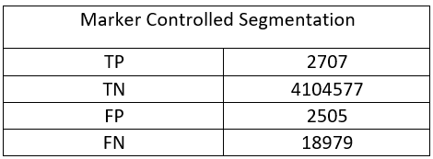
Parametri utilizzati
Imerode(image, strel("diamond", 3))
Imclose(image, strel(ones(3, 3)))
bwareaopen(image, 20)
Risultati Marker Controlled Watershed Segmentation
ACC = 0.9948
TPR = 0.1248
TNR = 0.9994
Notes:
Secondo Imerode applicato all’immagine dei Foreground Markers
Diminuendo il raggio dell’elemento strutturale abbiamo un incremento del TPR ma anche un netto incremento dei falsi positivi

Slide 23

Conclusioni
Vantaggi
Segmentazione a Soglia
Segmentazione Watershed con marcatori
rileva meglio i tumori di piccole dimensioni
rileva meglio i tumori che toccano le pareti polmonari
Problemi
Tumori aderenti alle parenti polmonari
MRI invece che CT
Nei nostri test la segmentazione a soglia si è dimostrata più precisa della segmentazione Marker Controlled Watershed
Notes:
CT: computed tomography

Slide 24
FINE

